Slide 1

Deep Neural Ranking

Slide 2
Motivación
Utilizar modelo end to end para tarea de ranking de documentos basado en redes neuronales.
Objetivo: Mejorar el rendimiento de modelos de ranking tradicionales
(ej. RankNet, LambdaMART, LambdaRank)

Slide 3

Ejemplo 1: búsqueda de productos

Slide 4
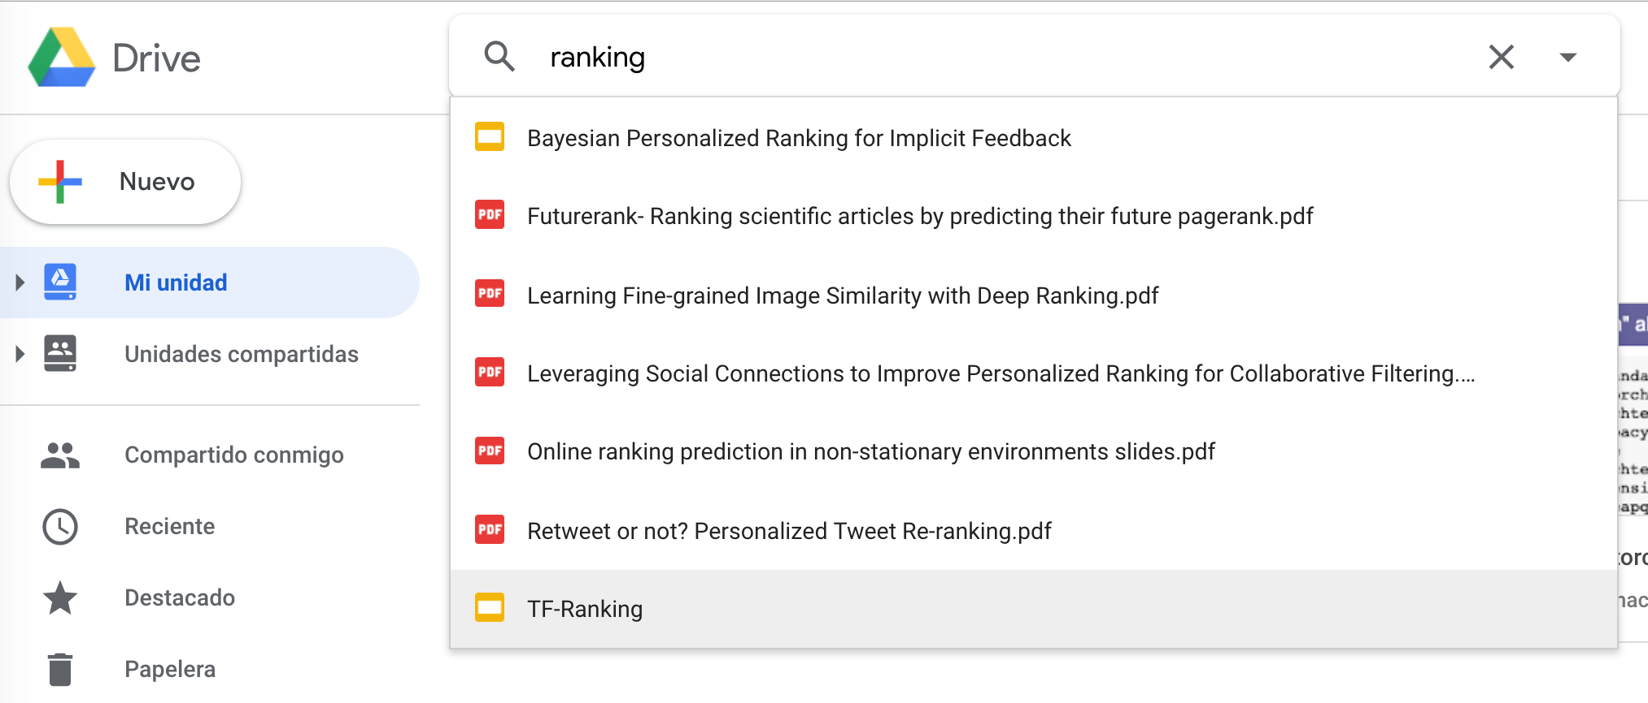
Ejemplo 2: búsqueda de documentos

Slide 5
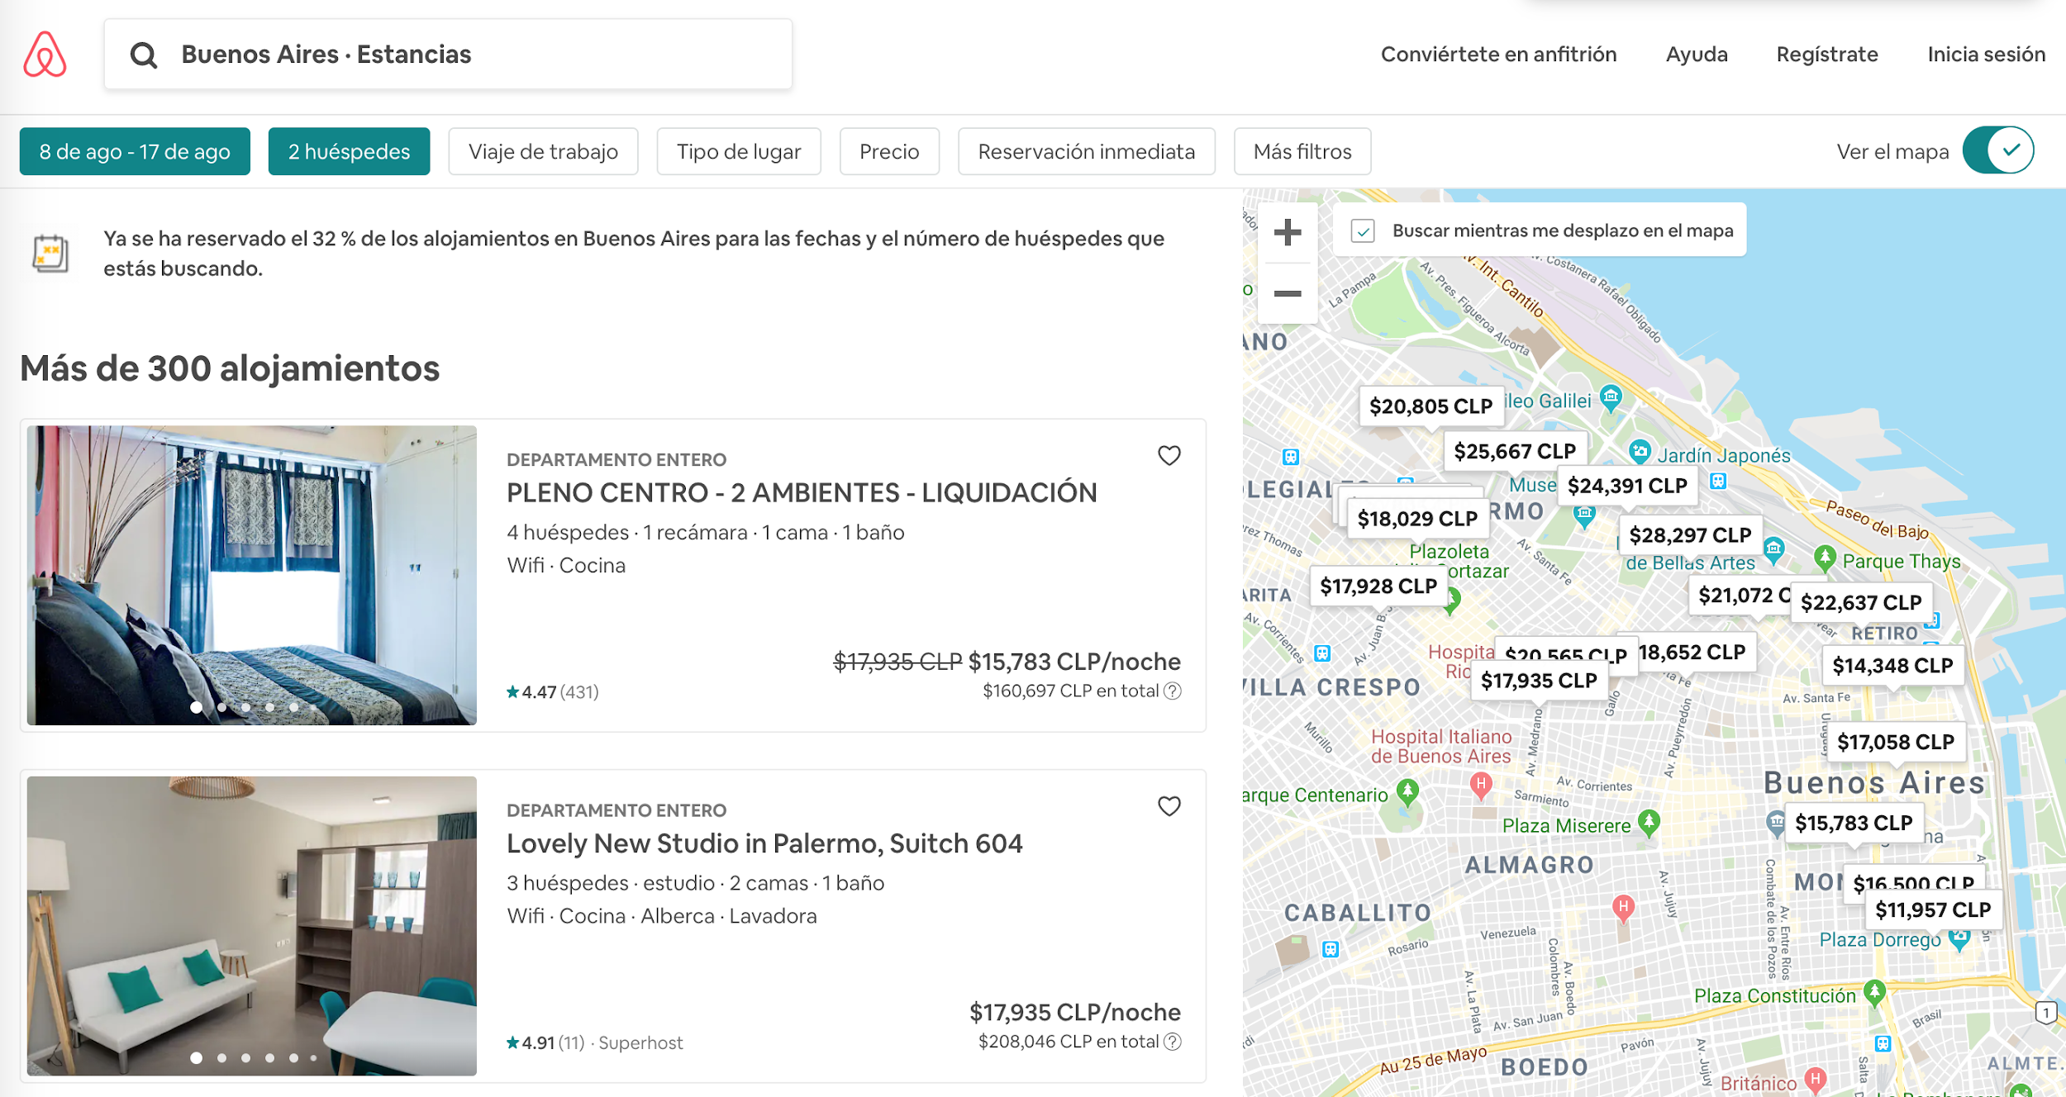
Ejemplo 3: búsqueda de alojamiento
otros features:
precio.
ubicación.
días.
ratings.
imágenes.

Slide 6
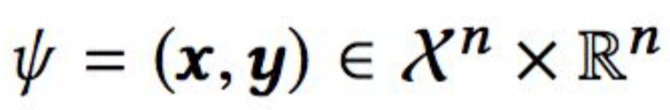
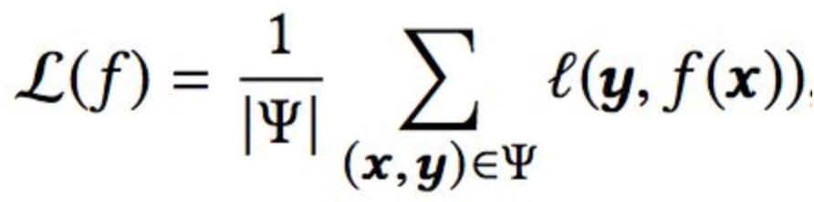
Planteamiento del problema
Queremos aprender una función f* que ordene una lista de elementos (documentos, archivos, etc) dada una query.
INPUT: Query (Consulta) + Lista de ejemplos.
OUTPUT: Lista de ejemplos ordenados de manera óptima.
Formalmente:
Entrenar modelo con documentos/labels para una determinada query.
Escoger una función f* que minimice la pérdida.

Slide 7
Pointwise Loss (Clasificación /Regresión)
Funciones de Scoring
Probabilidad de hacer “click” en documento A dada una query
Ordenamos de mayor a menor.
Problema: Asume que Documentos son independientes.
64 neuronas
128 neuronas
256 neuronas
Documento A
Notes:
Scoring Functions

Slide 8
Pairwise Loss
Funciones de Scoring
Probabilidad que DocA sea más relevante que DocB dada una query.
64 neuronas
64 neuronas
Por transitividad queda una lista ordenada.
Si
A > B y B>C
entonces A > C
128 neuronas
128 neuronas
256 neuronas
256 neuronas
Documento A
Documento B

Slide 9
Listwise Loss
Funciones de Scoring
Probabilidad que DocA > DocB > DocC dada una query
64 neuronas
64 neuronas
64 neuronas
128 neuronas
128 neuronas
128 neuronas
256 neuronas
256 neuronas
256 neuronas
Documento A
Documento B
Documento C
…. Doc N

Slide 10
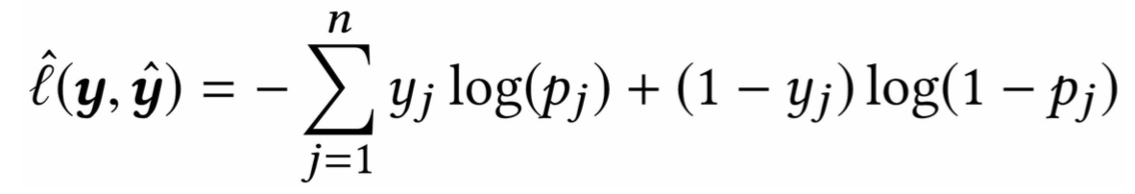
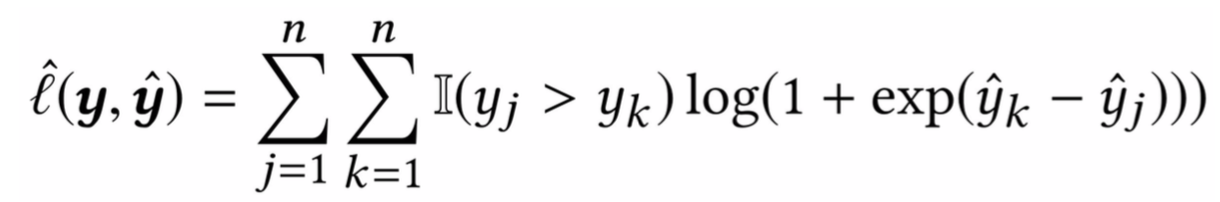
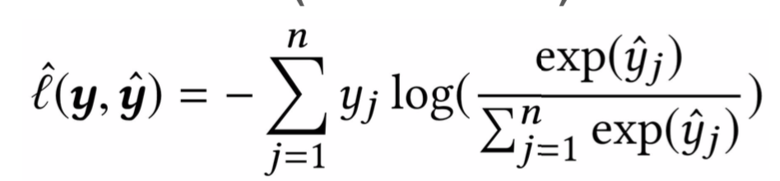
Funciones de pérdida de cada una
Sigmoid Cross-Entropy (Pointwise)
Logistic Loss (Pairwise)
Softmax Loss (Listwise)
Notes:
SIGMOID CROSS-ENTROPY: Pj es el probabilidad predicha de que documento sea relevante (score), Yj es el score ground truth.
LOGISTIC LOSS: si p(Yj) de ser relevante > p(Yk) se multiplica por 1, en caso contrario no se considera (0). Yk gorro es el score predicho del documento k, Yj gorro es el score predicho del documento j.
SOFTMAX LOSS: Yj es el anchor. Lo comparamos con log softmax de los scores predichos Yj gorro de una lista de tamaño n.

Slide 11

Tensorflow Ranking

Slide 12
Descripción de la librería: Tensorflow-Ranking
Soporta múltiples funciones de scoring: univariada, bivariada, multivariada.
Soporta múltiples funciones de pérdida: pointwise (Sigmoid cross-entropy) /pairwise (Logistic loss) /listwise (Softmax Loss).
Soporta métricas de ranking más utilizadas:
Mean Reciprocal Rank (MRR).
Normalized Discounted Cumulative Gain (nDCG).
Soporta features densos y sparse.

Slide 13
Resultados Tensorflow ranking.
Gmail search (~300k queries) dense features
Gmail search | △MRR | △NDCG
Logistic Loss (Pairwise) | 1.52 | 1.00
Softmax Cross Entropy (Listwise) | 1.80 | 1.57

Slide 14
Resultados Tensorflow ranking.
Gmail search (~300k queries) sparse features
Gmail search | △MRR | △NDCG
Sigmoid Crossentropy (Pointwise) | 6.06 | 3.92
Logistic Loss (Pairwise) | 5.40 | 3.51
Softmax Cross Entropy (Listwise) | 5.69 | 3.70

Slide 15
Tutorial Tensorflow Ranking
LINK AL GOOGLE COLAB

Slide 16
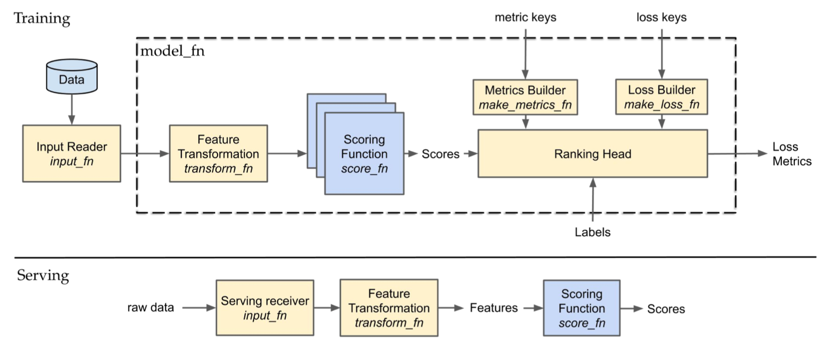
Arquitectura de Tensorflow Ranking
ENTRENAMIENTO
PRODUCCIÓN

Slide 17

Descripción del dataset que utilizaremos
ANTIQUE
Rankear las respuestas más relevantes para preguntas de YAHOO ANSWERS.

